Slide 1


Trường Tiểu học Gia Thụy
CHÀO MỪNG CÁC CON
ĐẾN VỚI GIỜ HỌC MÔN TIẾNG VIỆT LỚP 1

Slide 2
Bài: Củng cố kĩ năng Tuần 1- Tiết 1

Slide 3

KHỞI ĐỘNG VÀ KẾT NỐI

Slide 4

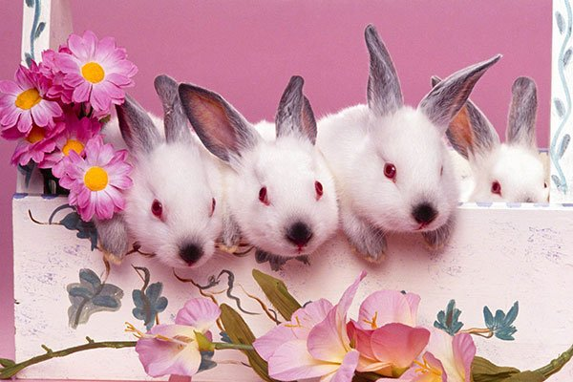
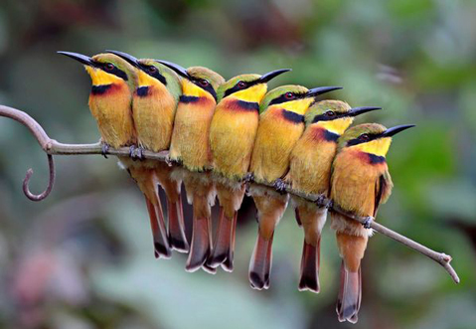
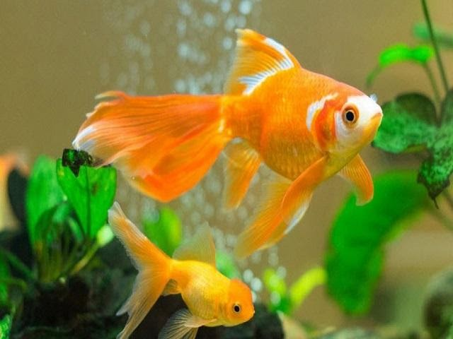

Slide 5
1
7
2
4

Slide 6
LUYỆN TẬP

Slide 7
1. luyện viết số.

Slide 8


Tư thế ngồi
và
Cách cầm bút

Slide 9
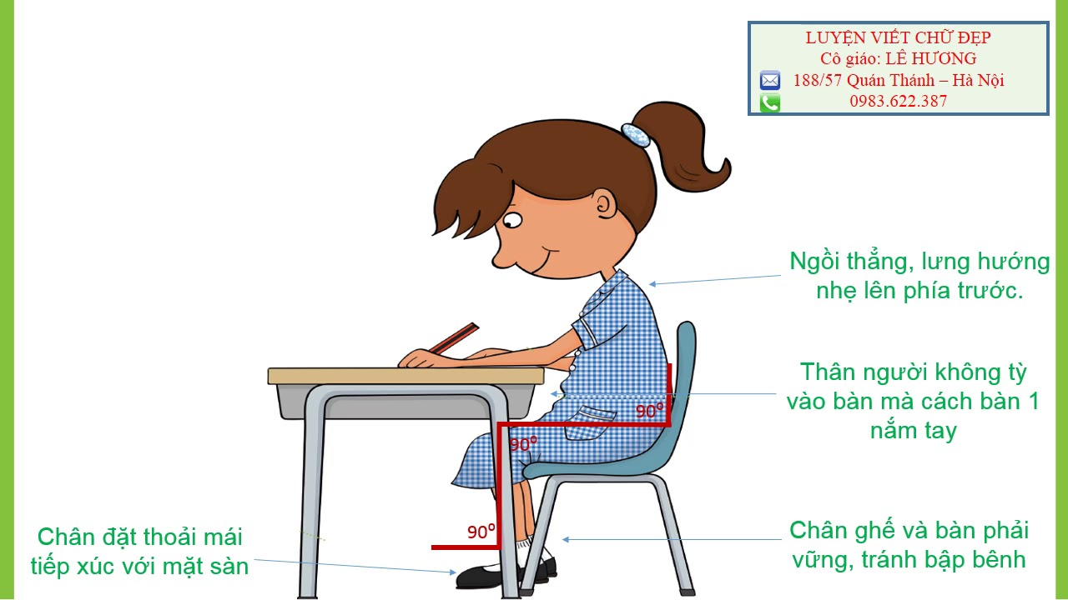
Tư thế ngồi học đúng

Slide 10
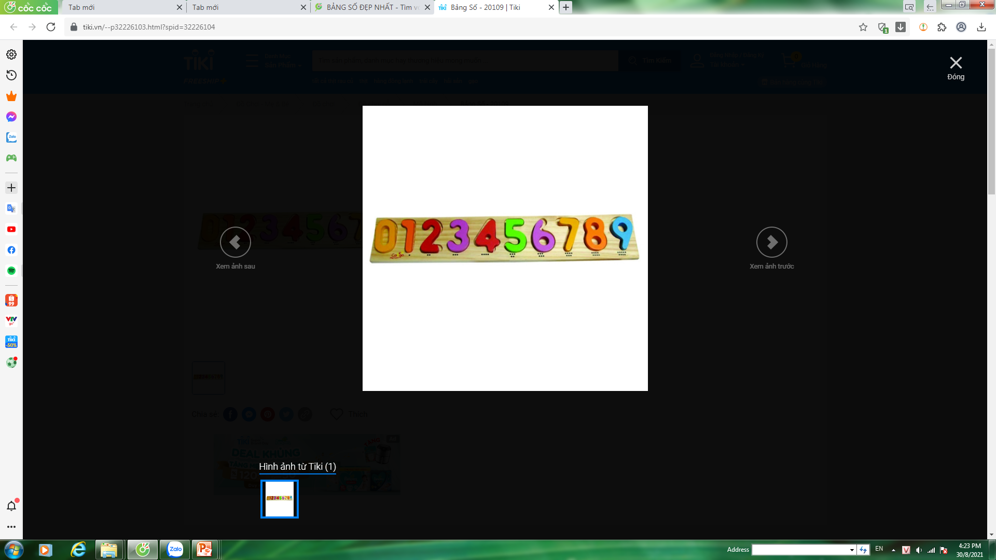

Slide 11


Slide 12


Slide 13


Slide 14


Slide 15



Nghỉ ngơi thư giãn

Slide 16
2. luyện viết các nét.

Slide 17
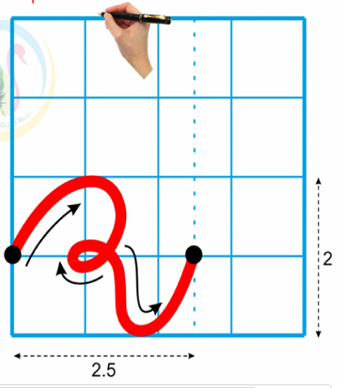
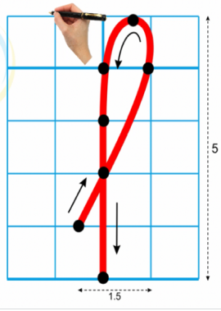
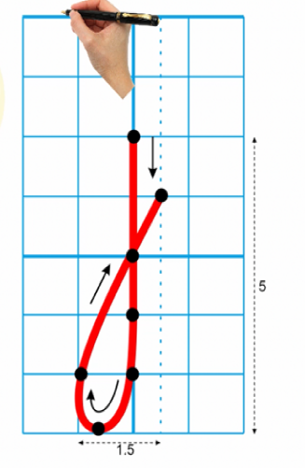

Slide 18
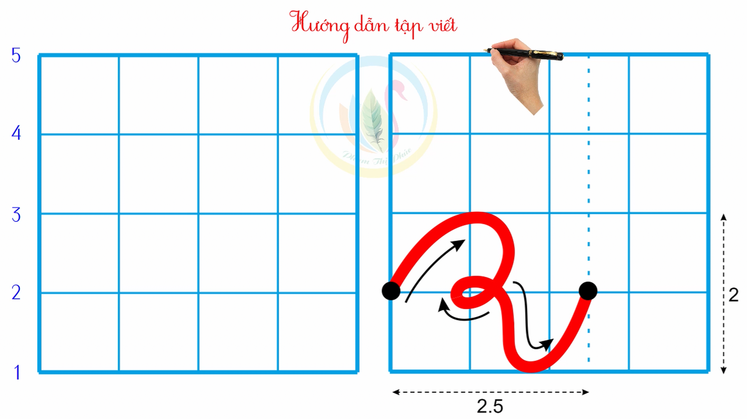

Slide 19
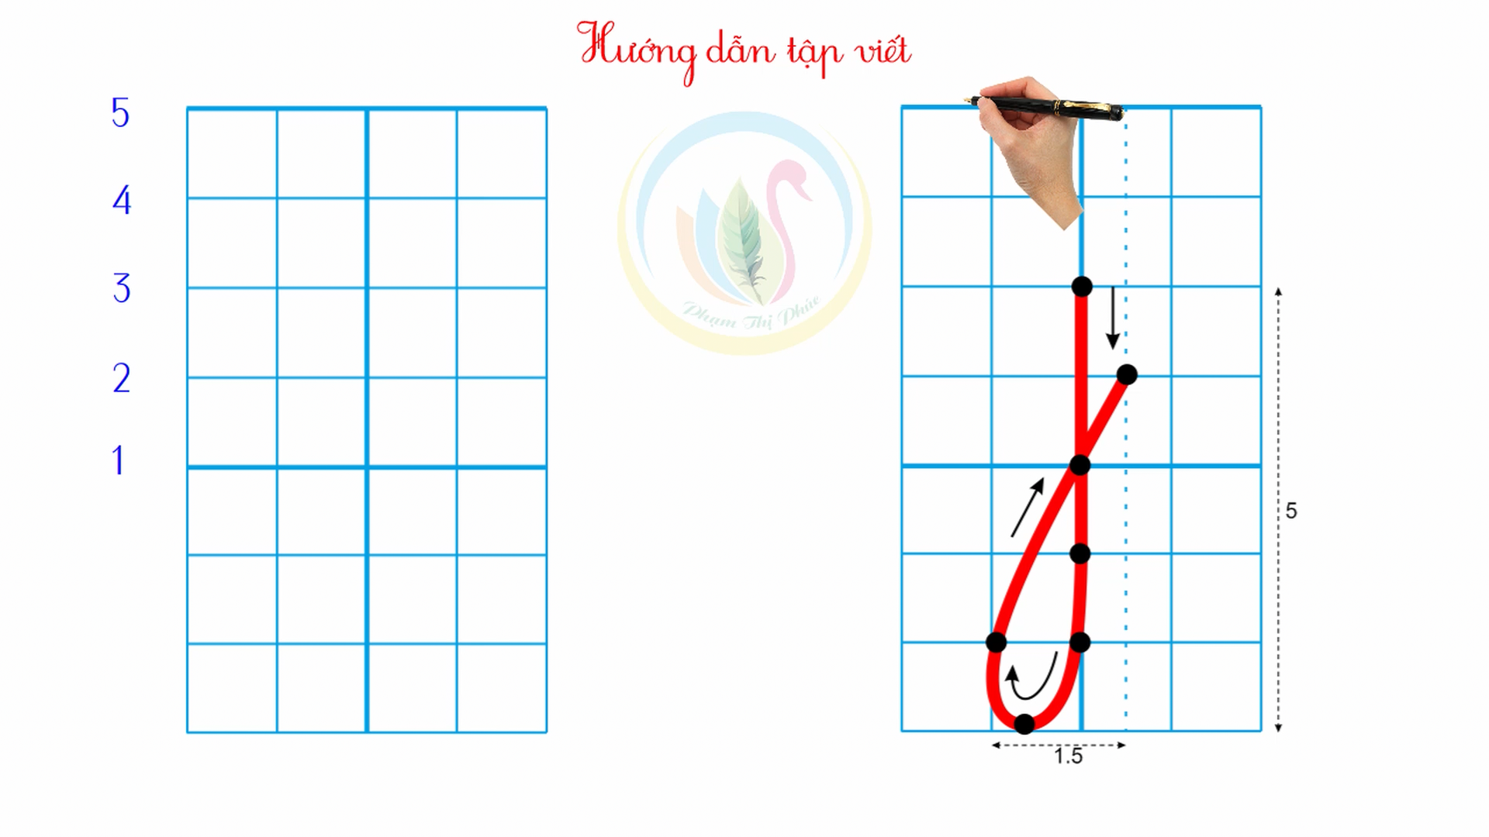

Slide 20
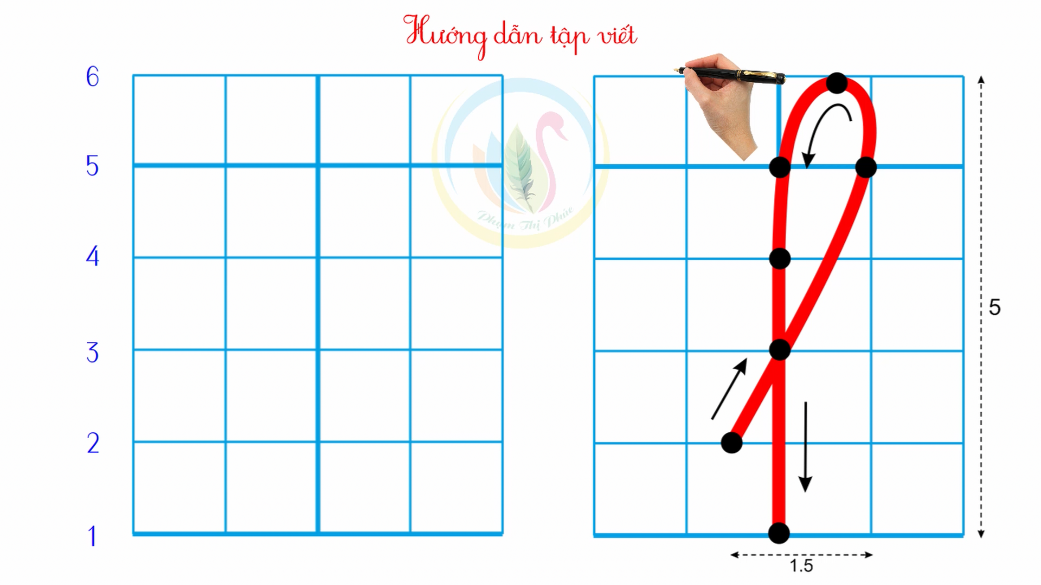

Slide 21
VẬN DỤNG

Slide 22
Nét thắt giữa có trong chữ nào?
Chữ nào có nét khuyết trên?
Còn chữ nào có nét khuyết dưới?

Slide 23
DẶN DÒ

Slide 24
Con đọc thuộc các nét, số đã ôn.
Viết mỗi số và mỗi nét đã ôn 1 dòng
vào vở ô li.

Slide 25


TẠM BIỆT CÁC EM!

